Slide 1
Тема:
«Текст и текстовый редактор»

Slide 2
Текст- это информационный объект.

Slide 3
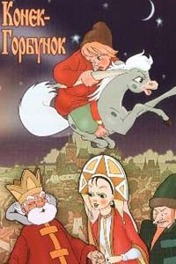
Прочитайте текст
Конек-горбунок – герой сказки. По сравнению с настоящим конем он небольшого роста и обладает волшебными свойствами.
Например, он может исполнять желания своего хозяина и молниеносно доставлять его туда, куда тот захочет.

Slide 4
Текст на русском языке.
Состоит из 3 предложений.
В нем 2 абзаца, 8 строк, 30 слов, 190 знаком без пробелов, 220 знаков с пробелами.

Slide 5
В виде текста можно представлять информацию о:
Внешнем виде объекта
Назначении объекта
Элементарном составе объекта
Действиях объекта
Отношениях объекта с другими объектами

Slide 6
Информационный объект (текст, например) отражает лишь отдельные свойства описываемого объекта. Это и есть существенное свойство описываемого объекта.

Slide 7
Текст - это закодированная информация.

Slide 8
Древние египтяне оставили многочисленные памятники письменности на камне (стенах гробниц и храмов, стенах и скульптурах).

Slide 9
Жители Междуречья использовали для письма глину, имевшуюся на этой территории в огромном количестве. Писали они на глиняных табличках.

Slide 10
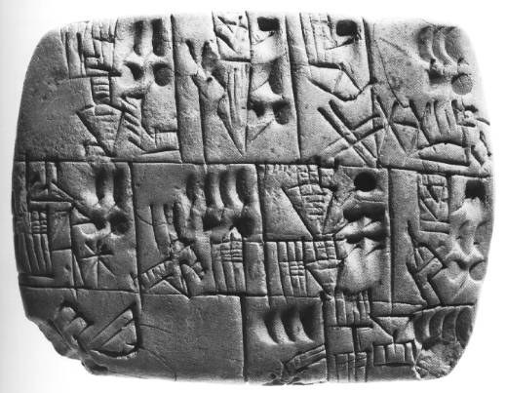

Slide 11
Китайские писцы приспособились писать также на деревянных и бамбуковых планках и дощечках.

Slide 12
Во многих странах в повседневном употреблении были восковые таблички.

Slide 13
Среди древних специально изготовляемых мягких материалов для письма одним из самых распространенных был пергамент.

Slide 14
Текстовый редактор - это компьютерная программа, предназначенная для создания и обработки текстов.

Slide 15
Большую роль в жизни людей играют изображения объектов, так как сами объекты не всегда доступны для наблюдения.
Изображение несёт нам информацию об объекте.

Slide 16
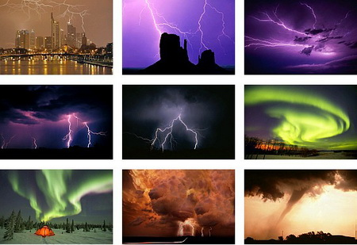
Изображение – это информационный объект.

Slide 17
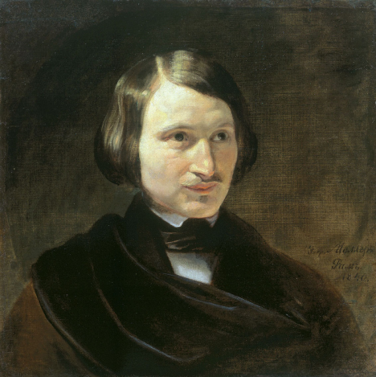
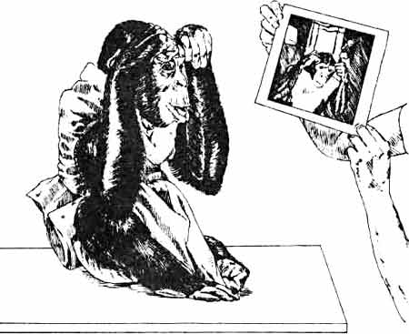
Изображение объекта люди используют для хранения информации или передачи её другим людям.
Изображение – это образная информация.

Slide 18
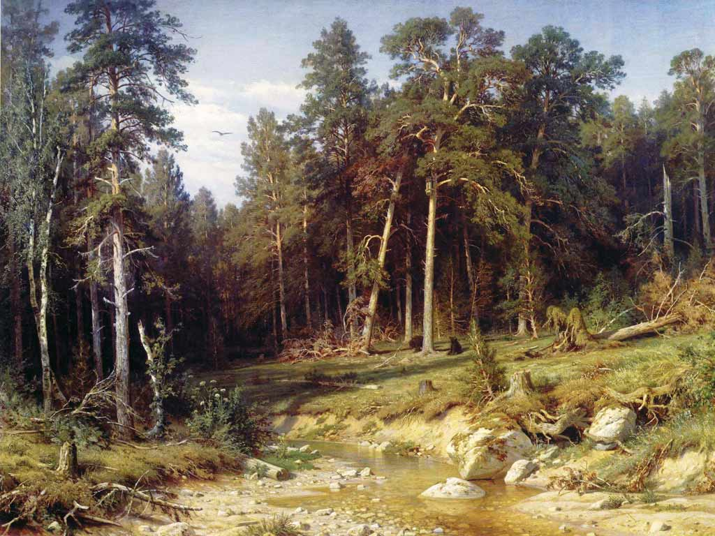
Изображение – это наглядный способ представления информации.

Slide 19
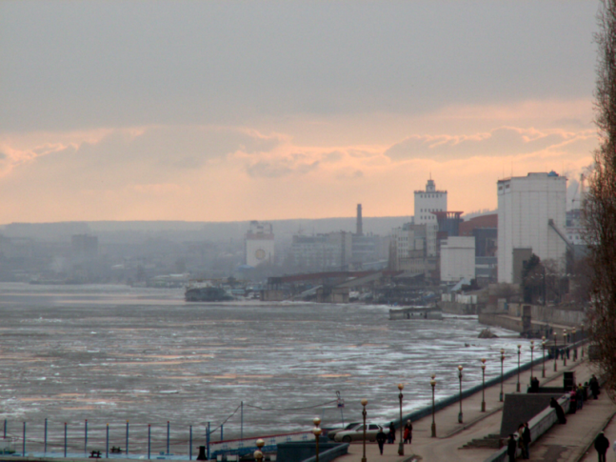
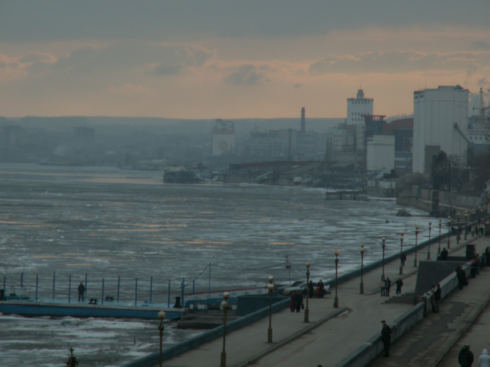
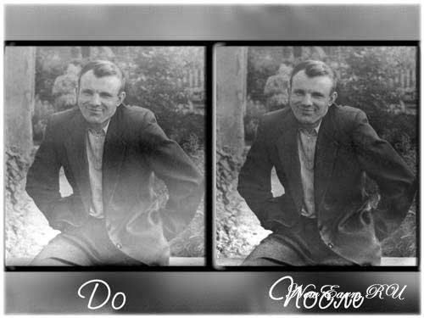
Изображение – это графические данные об объекте.

Slide 20
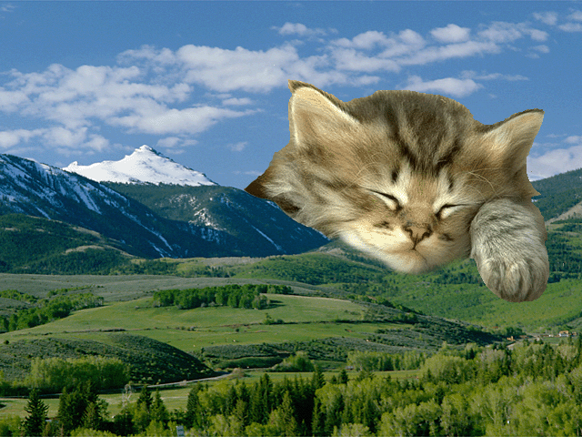
Для работы с изображениями существует в памяти компьютера особая программа – графический редактор

